Slide 1
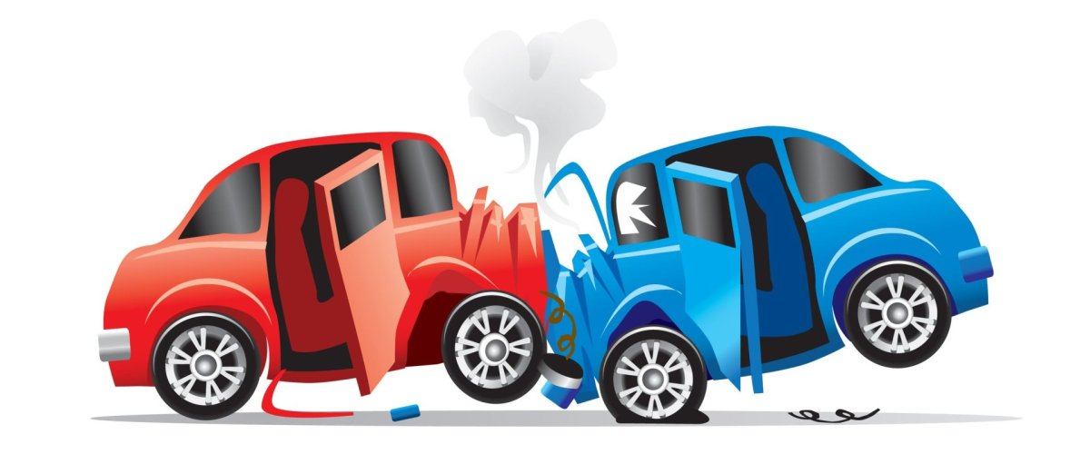
出了车祸
😨

Slide 2
你有没有出车祸的经验？
在捷克需要买医疗保险吗？
你觉得车应该要让行人吗？

Slide 3
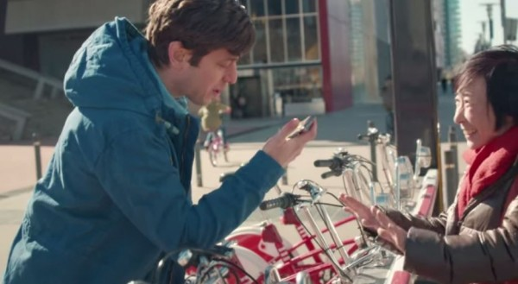
好在.....要不然.....
Luckily…., otherwise…
你到了中国，迷路了，你问了一位阿姨但她只会说中文。
我会说中文！
好在我会说中文，要不然他说什么我都不知道。

Slide 4
好在.....要不然.....
Luckily…., otherwise…
你出了车祸，但是还好你买了保险
因为医疗费很贵，付不起。
好在我有买保险，要不然付不起医疗费。

Slide 5
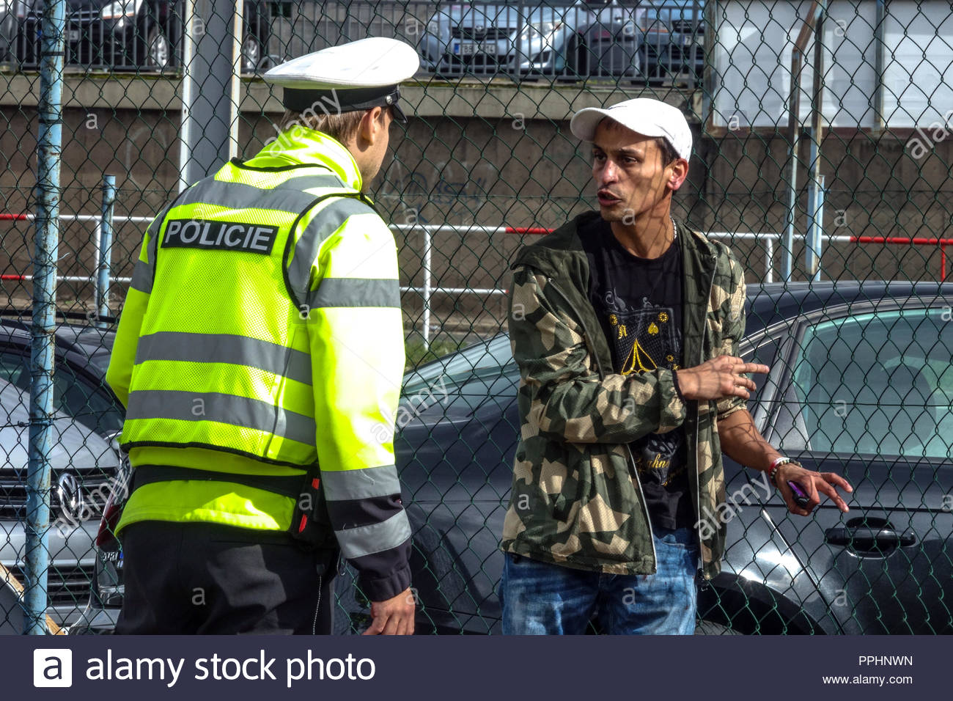
好在.....要不然.....
有一个小偷在偷东西，还好警察来了。
小偷继续偷东西。
好在警察来了，要不然小偷就会继续偷东西。

Slide 6
好在.....要不然.....
还好今天天气很好
?
好在今天天气很好，要不然_________________________。

Slide 7
好在.....要不然.....
请造句

Slide 8
负责
Take responsibility for…..
她是日文老师
她负责教日文。

Slide 9
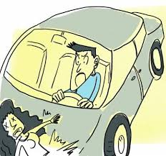
负责
Take responsibility for…..
他开车撞了你
你的医疗费用
他开车撞了你，应该要负责你的医疗费用。

Slide 10
负责
Take responsibility for…..
他是司机，他负责载客人。

Slide 11
负责
请造句

Slide 12
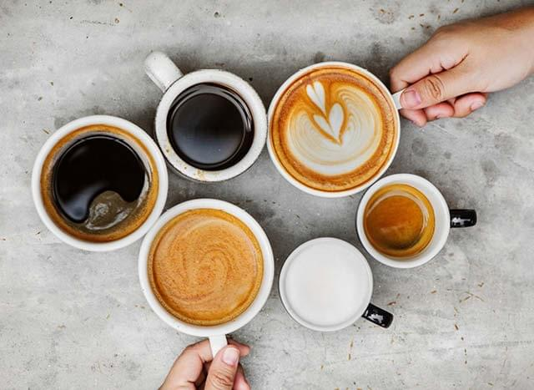
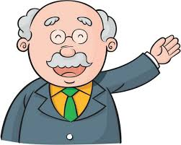
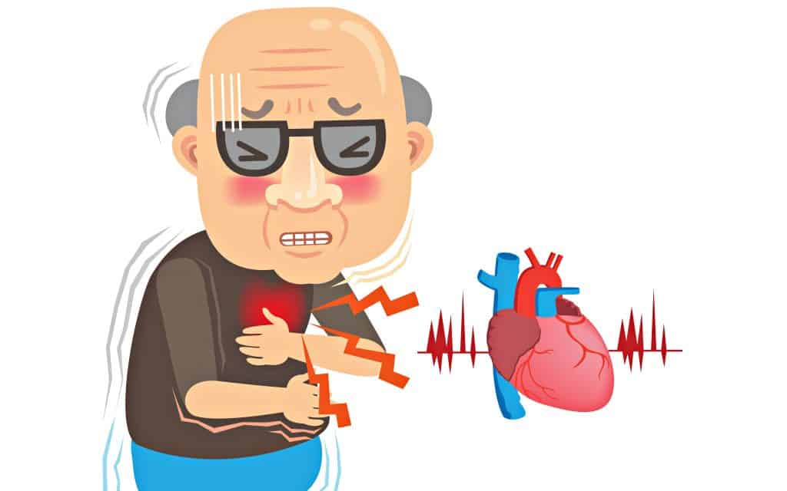
据(sb.)说
According to sb.
爷爷
咖啡喝太多
据爷爷说，咖啡喝太多会心悸。

Slide 13
据(sb.)说
捷克人
朋友
Before 25
Ｘ
据我朋友说，捷克人二十五岁以前都不用付学费。

Slide 14
据(sb.)说
According to sb.
旗袍
据说中国女生以前都穿旗袍。

Slide 15
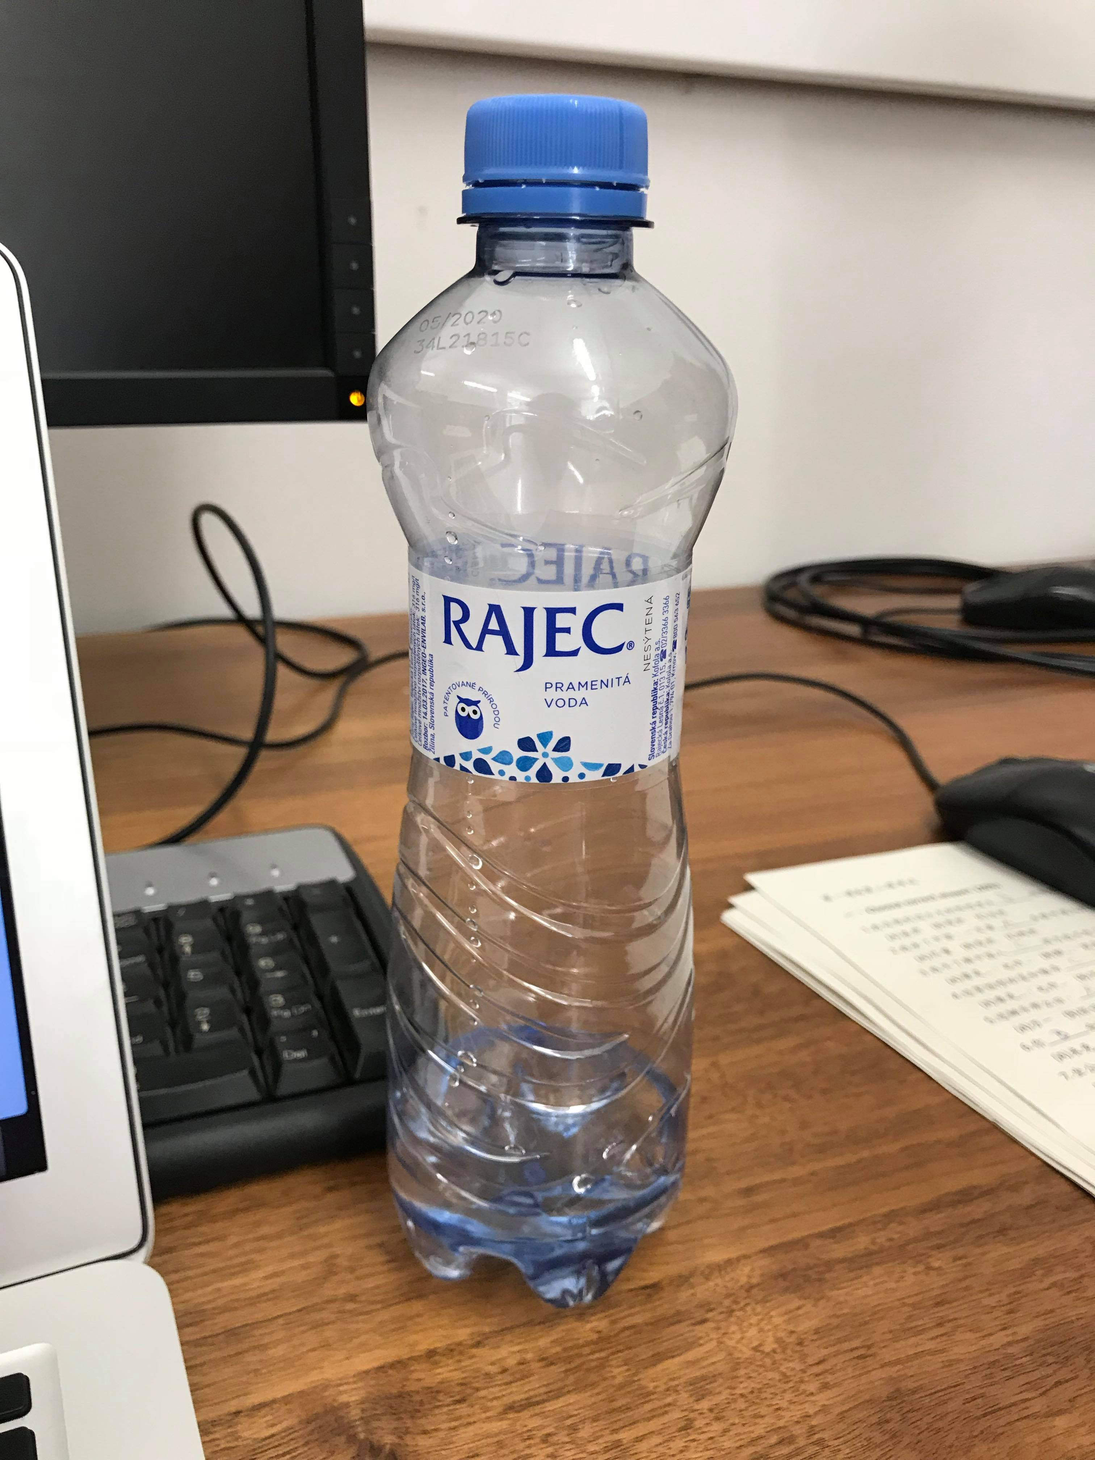
据(sb.)说
According to sb.
Cheaper
据说捷克的啤酒比水还便宜。

Slide 16
据(sb.)说
请造句

Slide 17
….加上....
…,in addition,…
….再说….
First reason
Second reason
你为什么吃素？
1. 我不喜欢吃肉
2. 多吃蔬菜对身体有好处
吃素是因为我不喜欢吃肉，再加上多吃蔬菜对身体有好处。

Slide 18
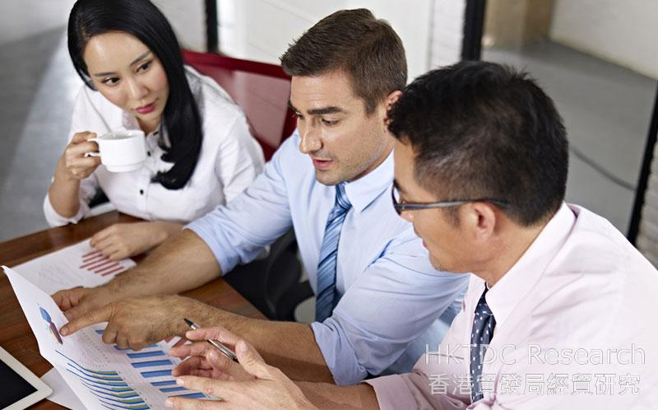
….加上....
你为什么要学中文？
去中国找工作
Interesting
因为我觉得中文很有意思，加上我想去中国找工作。

Slide 19
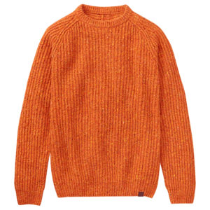
….加上....
Don’t like color
1000kč
我不喜欢这件毛衣的颜色，加上这件毛衣太贵了。

Slide 20
….加上....
你怎么去学校的？
我喜欢走路
公寓离学校不远
我走路去学校，因为我的公寓离学校不远，加上我喜欢走路。

Slide 21
耽误
To delay; to hold up
你的老板跟你开会，她想早一点结束，因为她不想浪费你的时间。
我们今天早点儿结束吧！我不想耽误你的时间。

Slide 22
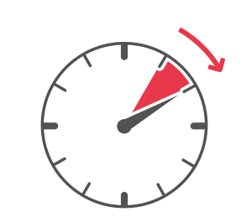
耽误
To delay; to hold up
你到台湾，你迷路了，所以你想问路。
Excuse me can you give me some few more minutes.
对不起，能耽误你几分钟的时间吗？

Slide 23
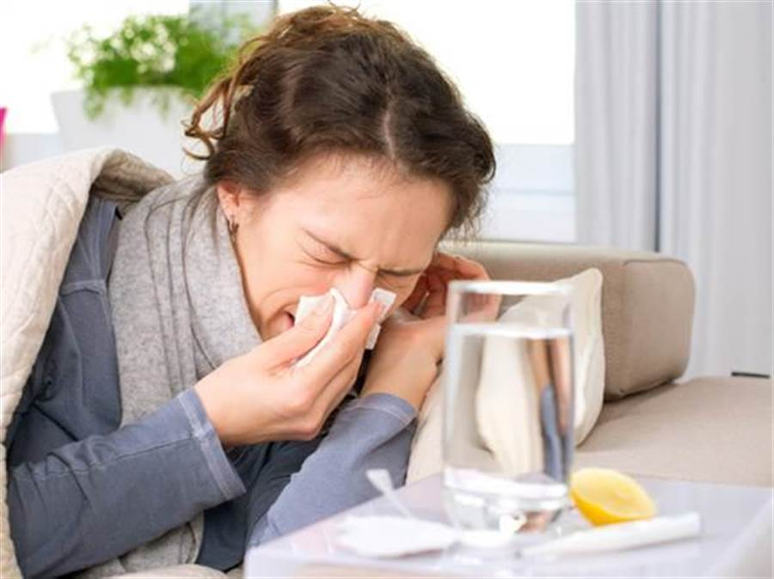
耽误
To delay; to hold up
请了三天假
Learning will be delayed
我感冒请了三天假，恐怕课业会被耽误了。

Slide 24
耽误
To delay; to hold up
你的朋友不喜欢她的男朋友，你说：
If you don’t like him, don’t wast his time.
如果你不喜欢他，就别耽误他的青春。
（时间）

Slide 25
耽误
请造句

Slide 26
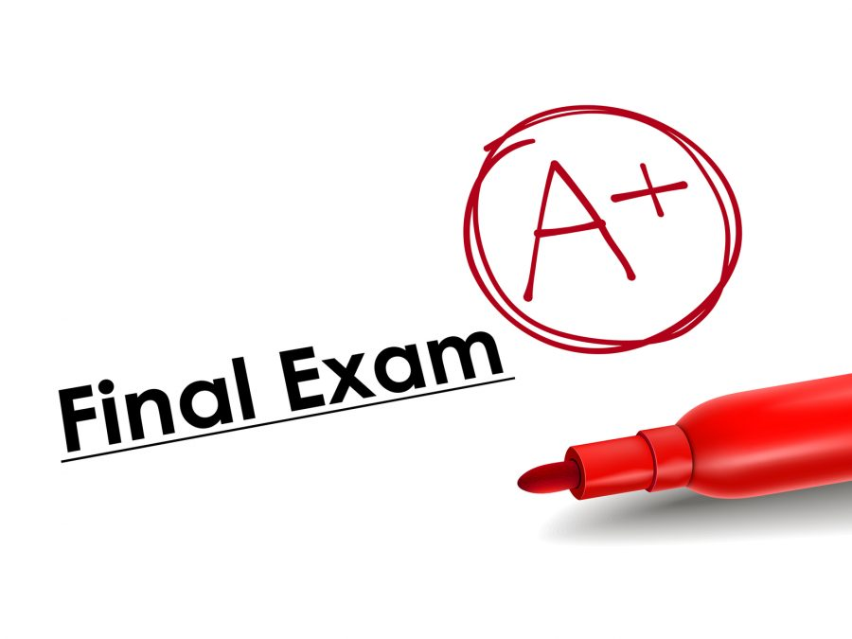
….. 无所谓，最要紧的是…..
It doesn’t matter that…., what’s most important is…..
你的朋友这次考试考不好，你说
这次考不好无所谓，最要紧的是期末考要考好。

Slide 27
….. 无所谓，最要紧的是…..
It doesn’t matter that…., what’s most important is…..
你的朋友汉字写的很丑
要让别人明白你的意思
汉字写的丑无所谓，最要紧的是要让别人明白你的意思。

Slide 28
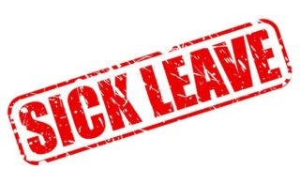
….. 无所谓，最要紧的是…..
It doesn’t matter that…., what’s most important is…..
要记得请假
你的朋友没去上课
没去上课无所谓，最要紧的是要记得请假。

Slide 29
….. 无所谓，最要紧的是…..
请造句

Slide 30
不必
speaking:不用
十月二十八号是什么日子？
十月二十八号你不必来上课。

Slide 31
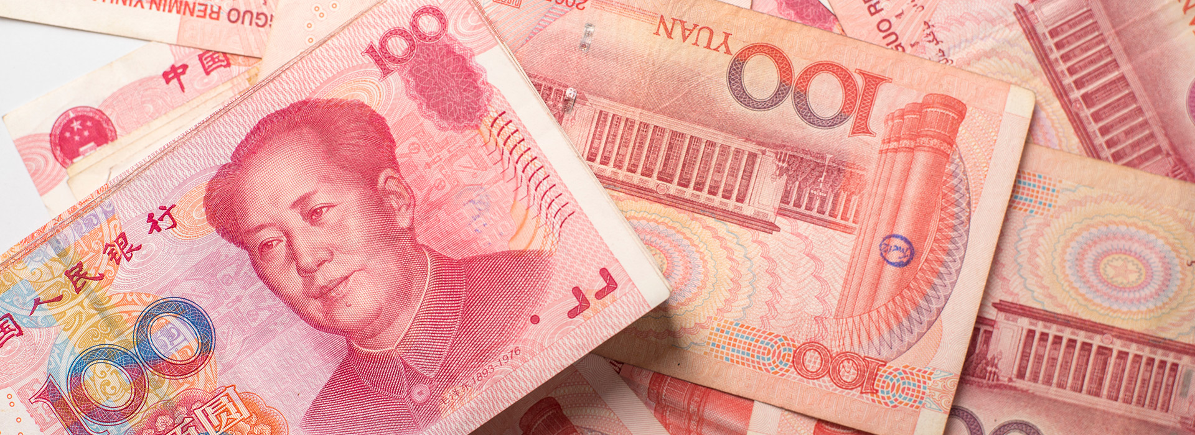
不必
speaking:不用
现金
在中国你不必用现金买东西。

Slide 32
不必
speaking:不用
你不必担心会耽误我的时间，
因为我今天只有一堂课。

Slide 33
不必
请造句

Slide 34
千万
Be sure to; must to
你的朋友在中国。
一个人在国外千万要小心！

Slide 35
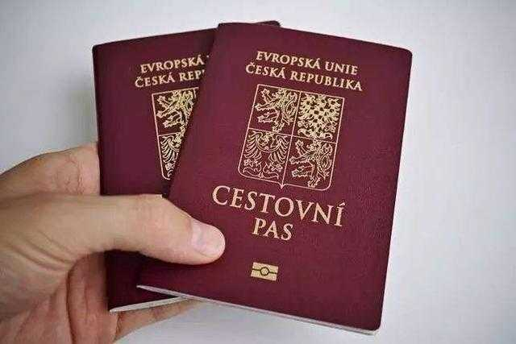
千万
Be sure to; must to
Don’t lose your passport
你千万别把护照弄丢了！

Slide 36
千万
Be sure to; must to
Don’t buy to much, otherwise you can’t bring them back.
千万别买太多东西，不然会带不回来。

Slide 37
千万
请造句

